Slide 1

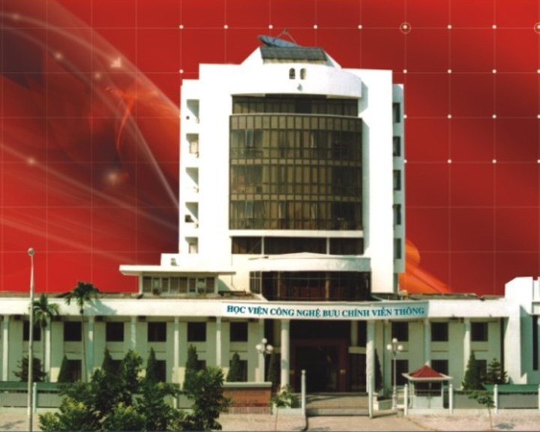
HỌC VIỆN CÔNG NGHỆ BƯU CHÍNH VIỄN THÔNG
BÀI GIẢNG MÔN
Internet và giao thức
(Internet and Protocols)
Giảng viên: TS. Phạm Anh Thư
Điện thoại/E-mail: 0912528188, thupaptit@gmail.com, thupa@ptit.edu.vn
Bộ môn: Mạng viễn thông - KhoaViễn thông 1
Học kỳ/Năm biên soạn: I/ 2022-2023

Slide 2
INTERNET VÀ GIAO THỨC
Tên môn học: Internet và giao thức
Tên tiếng Anh: Internet and Protocols
Giờ tín chỉ: 3 tín chỉ
  Lý thuyết: 32 tiết
  Chữa Bài tập/Thảo luận/Hoạt động nhóm: 08 tiết
  Thực hành: 04 tiết
  Tự học

Slide 3
INTERNET VÀ GIAO THỨC
Mục tiêu môn học:
  Nội dung môn học cung cấp những kiến thức cơ bản về kiến trúc lớp ứng dụng của mạng Internet, các giao thức cũng như cơ chế, đặc điểm, tính năng của lớp ứng dụng để qua đó hiểu được hoạt động của các ứng dụng mạng và các quá trình thiết lập dịch vụ. Đồng thời, môn học trang bị các kiến thức tổng quan về xu hướng phát triển của công nghệ và các ứng dụng, dịch vụ mạng trong tương lai.
Nội dung môn học:
  Học phần internet và giao thức hướng mục tiêu hỗ trợ người học tiếp cận các vấn đề hoạt động giao thức để phục vụ các ứng dụng trên nền tảng internet.
  Bên cạnh các kiến thức nền tảng của mạng internet với các ứng dụng truyền thống như HTTP, SMTP, và DNS... là các giao thức ứng dụng truyền thông đa phương tiện được quản lý bởi các giao thức RTP, SDP và SIP.
  Một số giao thức điển hình cho các ứng dụng IoT hiện nay sẽ được trình bày nhằm giúp người học tiếp cận nhanh và hiệu quả nhất tới các ứng dụng của lĩnh vực mạng truyền thông.

Slide 4
INTERNET VÀ GIAO THỨC
Cấu trúc bài giảng môn học:
  Chương 1. Tổng quan về mạng Internet.
  Chương 2. Các ứng dụng và giao thức mạng
  Chương 3. Các giao thức ứng dụng đa phương tiện
  Chương 4. Giao thức ứng dụng Internet vạn vật.

Slide 5
INTERNET VÀ GIAO THỨC
  Học liệu bắt buộc:
  1. Internet và các giao thức. Bài giảng của bộ môn Mạng viễn thông, Học viện Công nghệ Bưu chính Viễn thông.
  Học liệu tham khảo:
  2. Peterson, Larry L., and Bruce S. Davie. Computer networks: a systems approach. Elsevier, 2007.
  3. Ahson, Syed A., and Mohammad Ilyas, eds. SIP handbook: services,
  technologies, and security of Session Initiation Protocol. CRC Press, 2018.
  4. Cirani, Simone, Gianluigi Ferrari, Marco Picone, and Luca Veltri. Internet of Things: Architectures, Protocols and Standards. John Wiley & Sons, 2018 .

Slide 6
Đánh giá môn học
Chuyên cần 10% | 10% (Đánh giá dựa trên số giờ đi học, ý thức chuẩn bị bài và tinh thần tích cực thảo luận, bài tập tiểu luận)
Bài tập, thảo luận 10% | 5% - đánh giá nội dung riêng từng cá nhân
 | 5% - đánh giá theo nhóm
Thực hành 10% | Đánh giá cá nhân
Kiểm tra 10% | Trắc nghiệm
Bài thi cuối kỳ 60% | Sinh viên đi học đủ 70% lý thuyết, làm đủ bài kiểm tra, bài tập thảo luận nhóm sẽ có quyền dự thi cuối kỳ. 60% , thi viết (ôn theo đề cương và bài giảng)
Bài thi cuối kỳ không được sử dụng tài liệu ngoài tài liệu được phát trong phòng thi (nếu có)

Slide 7
INTERNET VÀ GIAO THỨC
  Yêu cầu bắt buộc đối với SV
Đi học đầy đủ (tính điểm chuyên cần)
  Đi muộn trừ 1đ
  Nghỉ 1 kíp trừ 2đ
  Tích cực xây dựng bài trên lớp: 0.25đ (0.5đ)/lần
Đọc bài giảng trước khi đến lớp
Thiếu 1 điểm thành phần của môn học sẽ không được thi hết môn.

Slide 8
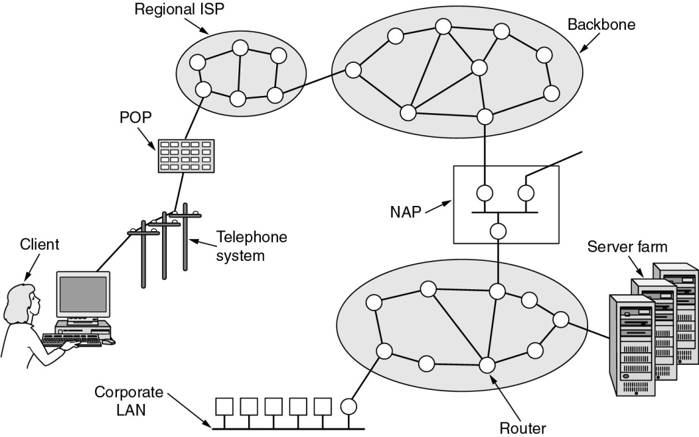
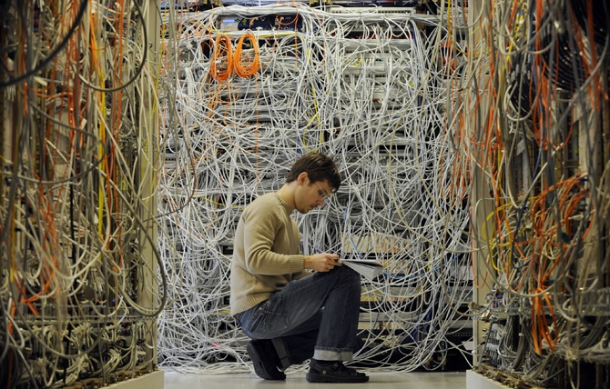
Chương 1: Tổng quan về Internet
Nội dung chương 1
  1.1 Giới thiệu chung
  1.2 Kiến trúc mạng internet
  1.3 Các thành phần mạng
  1.4 Các giải pháp công nghệ mạng

Slide 9






Internet là gì
PC
Hàng triệu thiết bị kết nối với nhau: hosts = end systems
  running network apps
Mobile network
server
Global ISP
wireless
laptop
cellular
handheld
Home network
Đường/kênh truyền thông
  fiber, copper, radio, satellite
  Tốc độ truyền= bandwidth
Regional ISP
access
points
Institutional network
wired
links
routers: chuyển tiếp goi (các đoạn dữ liệu)
router

Slide 10

Internet là gì
Mobile network
Các giao thức: điều khiển việc gửi và nhận các bản tin
  Ví dụ: TCP, IP, HTTP, Skype, Ethernet
Internet: “mạng của các mạng”
  Tính phân cấp lỏng lẻo
  Internet công cộng với intranet riêng biệt
Các chuẩn Internet
  RFC: Request for comments
  IETF: Internet Engineering Task Force
Global ISP
Home network
Regional ISP
Institutional network
  http://www.ietf.org/

Slide 11
Internet là gì: quan điểm dịch vụ
Cơ sở hạ tầng truyền thông (communication infrastructure) triển khai các ứng dụng phân tán
  Web, VoIP, email, games, e-commerce, chia sẻ file
Các dịch vụ truyền thông cung cấp cho các ứng dụng:
  Khả năng chuyển dữ liệu tin cậy từ nguồn tới đích
  Truyền dữ liệu nỗ lực tối đa “best effort” (không tin cậy)

Slide 12


Giao thức (protocol) là gì?
Giao thức của con người và mạng máy tính
Yêu cầu kết nốiTCP
Chào anh
Đáp ứng kết nốiTCP
Chào em
Anh ơi, bây giờ là mấy giờ ạ?
<truyền file>
Bây giờ là 2giờ
Các giao thức đặc tả cú pháp (syntax) và ngữ nghĩa (semantics)
  Syntax: cách cấu trúc giao thức
    Khuôn dạng, trình tự các bản tin được gửi và nhận
  Semantics: ý nghĩa của các bít
    Cách thức phản hồi các bản tin, sự kiện, v.v.
time

Slide 13
Mô hình phân lớp OSI
7
Application
6
Presentation
5
Session
Network
  Routing, Call control
  IP internetworking
Link
  Ethernet, FDDI
  Circuit, ATM, FR switches
Physical
  SONET, T1, T3
4
Transport
3
Network
2
Link
1
Physical

Slide 14
Mô hình phân lớp OSI
7
Application
Session, Presentation, Application
  Data, voice encodings
  Authentication
  web/http, ftp, telnet
Transport
  Error and congestion control
  TCP, UDP
6
Presentation
5
Session
4
Transport
3
Network
2
Link
1
Physical

Slide 15
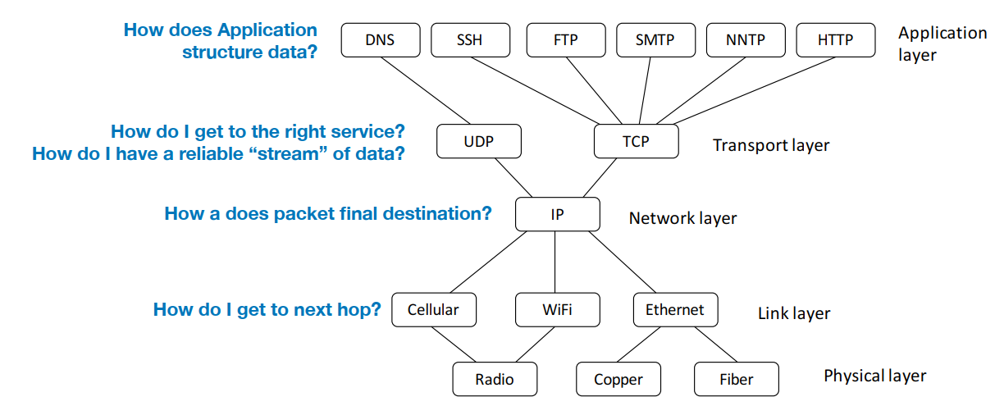
Internet: các lớp xếp chồng giao thức

Slide 16
Kiến trúc giao thức Internet
Bộ giao thức TCP/IP là sự kết hợp của các giao thức khác nhau ở các tầng khác nhau, không chỉ có các giao thức TCP và IP. Mỗi tầng lại có chức năng riêng.
Hầu hết các dữ liệu truyền trên bộ giao thức TCP/IP đều kết thúc đóng gói ở dữ liệu đồ IP (IP datagram), trừ ARP và RARP được đóng gói trực tiếp ở Khung lớp liên kết (Link Level Frames)
Mô hình OSI
Mô hình TCP/IP
Lớp ứng dụng
Tầng ứng dụng
Lớp trình diễn
Lớp phiên
Lớp vận chuyển
Tầng vận chuyển
Lớp mạng
Tầng liên mạng
Lớp liên kết dữ liệu
Tầng giao diện mạng
Lớp liên kết dữ liệu
Lớp vật lý
Lớp vật lý

Slide 17
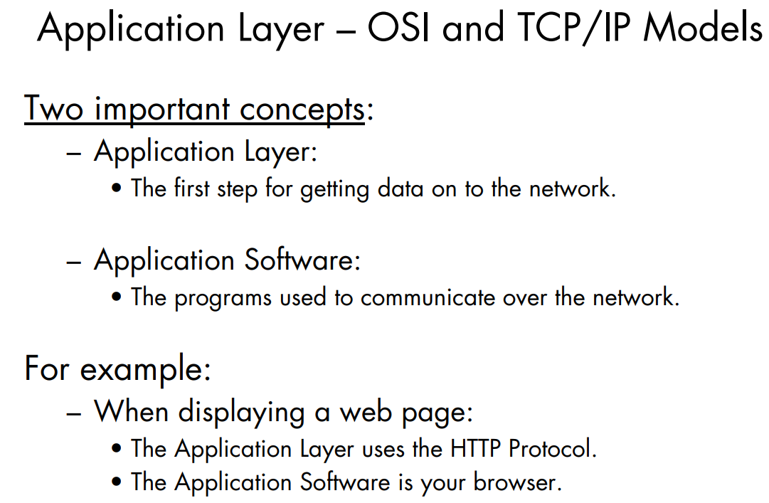
Kiến trúc giao thức Internet

Slide 18
Các thành phần mạng Internet
Internet là một liên mạng kết nối các mạng nhỏ hơn với nhau.
Cấu trúc Internet gồm các mạng máy tính được kết nối với nhau.
Thiết bị dùng để kết nối các mạng máy tính với nhau là cổng nối Internet (Internet Gateway) hoặc bộ định tuyến (Router).
Tuy nhiên, đối với người dùng, Internet chỉ là một mạng duy nhất thông qua các công nghệ kết nối và chuyển mạch, người dùng sử dụng các dịch vụ một cách trong suốt đối với cấu trúc mạng phía dưới.
Các thiết bị mạng interet cũng là các thiết bị trên mạng máy tính gồm hub, switch, router, bridge, repeater,…

Slide 19
Các giải pháp công nghệ mạng
Có nhiều phương thức kết nối với mạng Internet, mỗi phương thức có tốc độ truyền nhận dữ liệu khác nhau, tùy thuộc vào nhu cầu sử dụng và điều kiện của người sử dụng.
Các phương thức kết nối chính là:
  Điện thoại (dial-up),
  Băng rộng,
  Kết nối qua vệ tinh,
  Kết nối không dây
  Kết nối thông qua kênh thuê riêng.

Slide 20
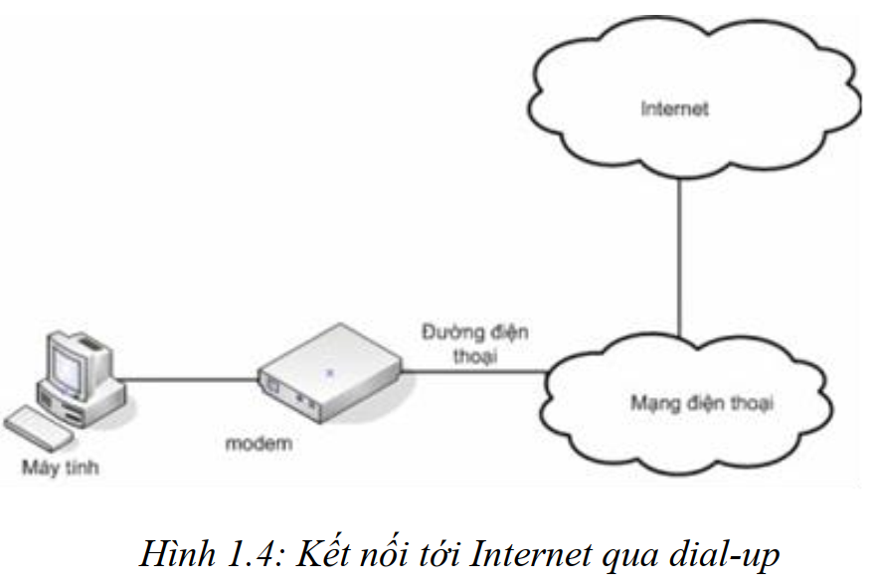
Các giải pháp công nghệ mạng
Kết nối qua mạng thoại (dial-up):

Slide 21
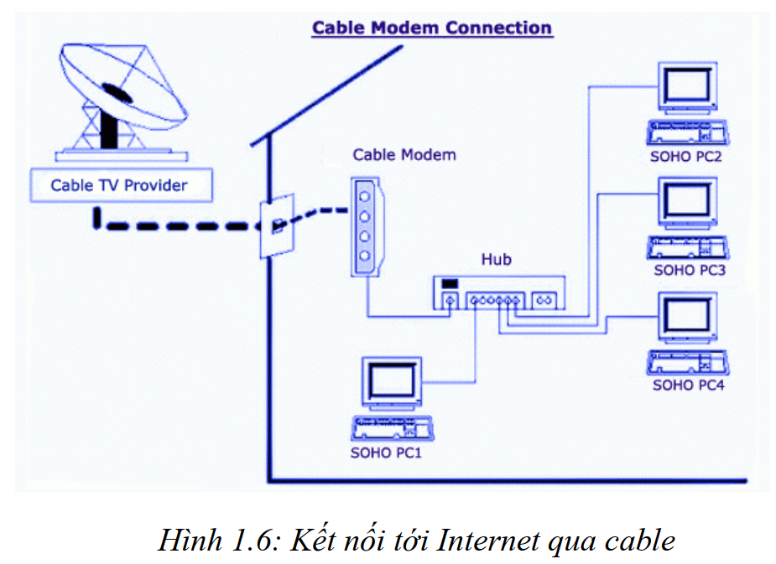
Các giải pháp công nghệ mạng
Kết nối băng rộng qua cáp:

Slide 22
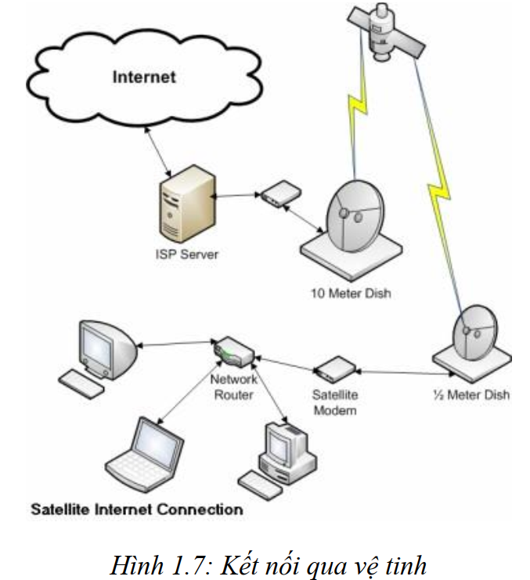
Các giải pháp công nghệ mạng
Kết nối qua vệ tinh:

Slide 23
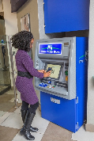

Bài tập về Kiến tạo giao thức lớp ứng dụng
Thiết kế và mô tả một giao thức lớp ứng dụng (application-level protocol) giữa máy rút tiền tự động (ATM) và máy tính tập trung của ngân hàng (nhóm từ 6-10 sv – 2 dãy bàn).
Giao thức của bạn cần
  Cho phép kiểm tra thẻ và mật khẩu của người dùng
  Truy vấn tài khoản.
  Hiển thị số dư tài khoản (được lưu giữ ở máy tính tập trung)
  Các thực thể giao thức (protocol entities) có thể xử lý được trường hợp rất phổ biến đó là đủ/không đủ tiền trong tài khoản để rút lượng tiền mong muốn vừa nhập.
Hãy đặc tả giao thức bằng cách liệt kê các bản tin trao đổi và hành động của máy rút tiền tự động ATM hoặc máy tính tập trung của ngân hàng về việc gửi và nhận bản tin.
Phác họa/Vẽ hoạt động của giao thức trong trường hợp rút tiền đơn giản và không lỗi.
Mô tả rõ ràng các giả định của giao thức của bạn về dịch vụ truyền tải (giao vận) từ đầu cuối đến đầu cuối.

